Slide 1
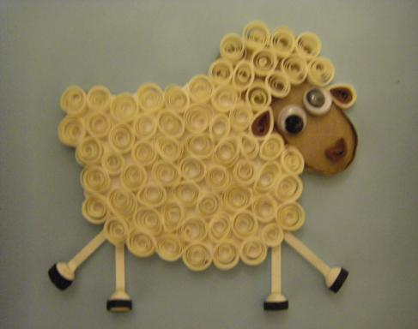
Государственное бюджетное дошкольное образовательное учреждение детский сад № 17 комбинированного вида Кировского района Санкт-Петербурга
Символ наступающего года
воспитатель высшей квалификационной категории
Дадаханова Фатима Тулягановна

Slide 2
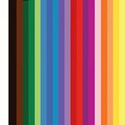
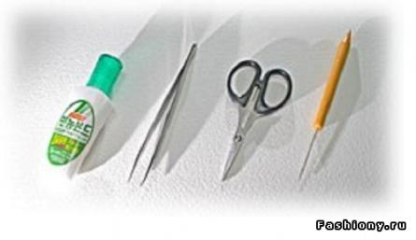
Предлагаем вашему вниманию мастер-класс магнит в технике квиллинг «Овечка»
Для изготовления магнита нам понадобиться:
Бумага для квиллинга
Картон
Магнит
Клей ПВА
Зубочистка
Глазки
Трафарет с окружностями для контроля размера кругов
Ножницы
Карандаш

Slide 3
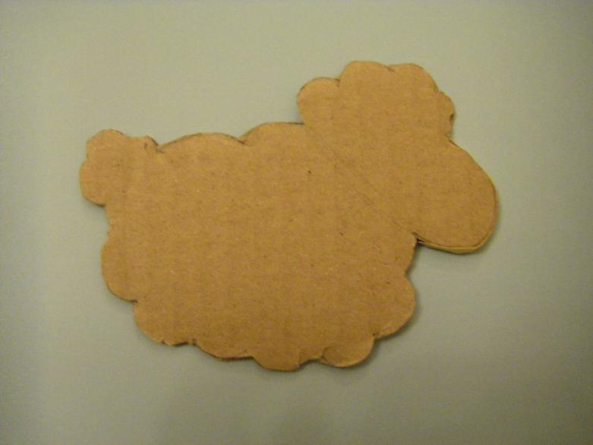
1 этап. На картон с помощью шаблона рисуем овечку и вырезаем ее.

Slide 4
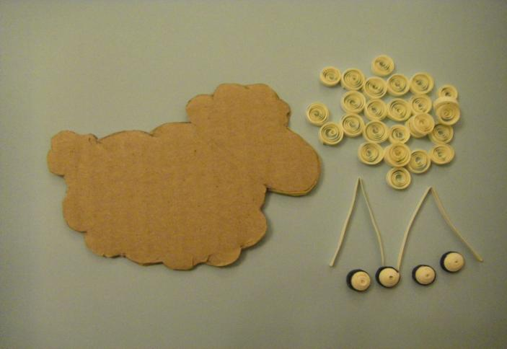
2 этап. Из бумаги шириной 3 мм делаем свободную спираль, закрепляем край клеем. Для того чтобы завитки у овечки были более кучерявые полоску разрезать пополам. Делаем необходимое количество таких завитков. Для ног берем полоску, складываем пополам по длине и склеиваем между собой. Берем полоску основного цвета и черную полоску, равную ¼ части полоски основного цвета. Склеиваем их между собой по короткой стороне и скручиваем в тугую спираль, начиная с полоски основного цвета. Затем вдавливаем заготовку вовнутрь и промазываем клеем.

Slide 5
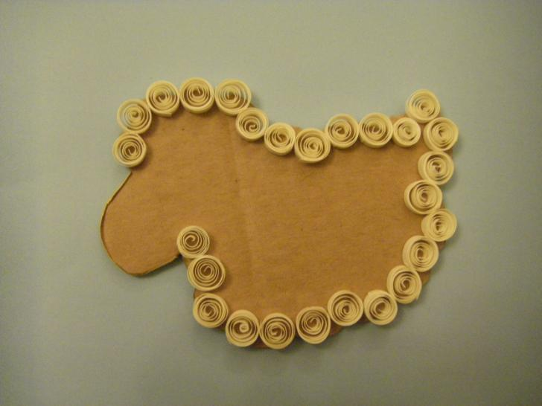
3 этап. Заготовленные роллы приклеиваем, начиная с контуру овечки.

Slide 6
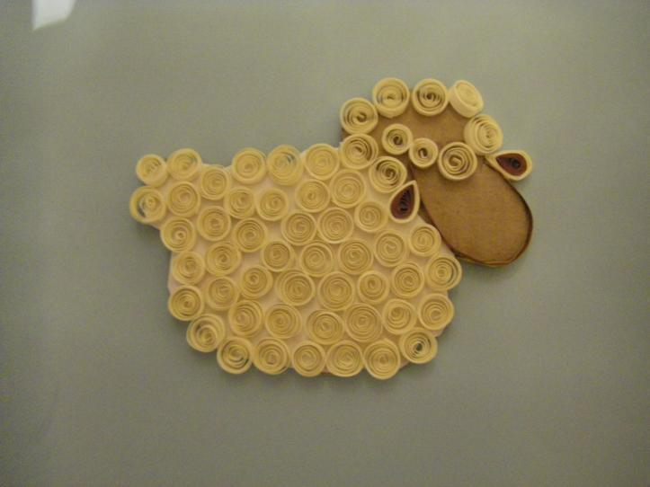
4 этап. Теперь приступаем к оформлению мордочки овечки. Для этого берем ½ часть полоски основного цвета и ½ часть полоски темного цвета и склеиваем между собой. Затем скручиваем «капельку» и оформляем ушки. Выделяем темной полоской мордочку по периметру.

Slide 7
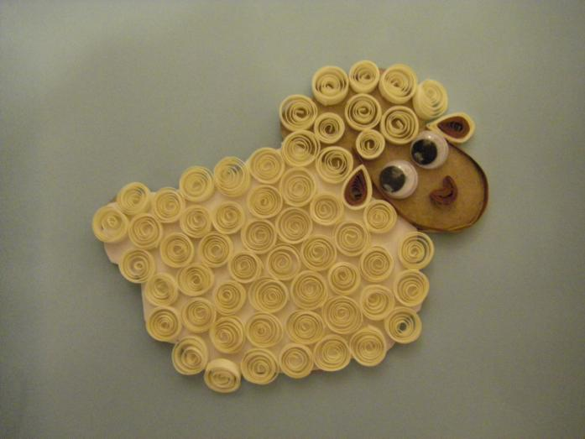
5 этап. Из темной полоски скручиваем круг с выемкой и оформляет носик. Приклеиваем глазки.

Slide 8
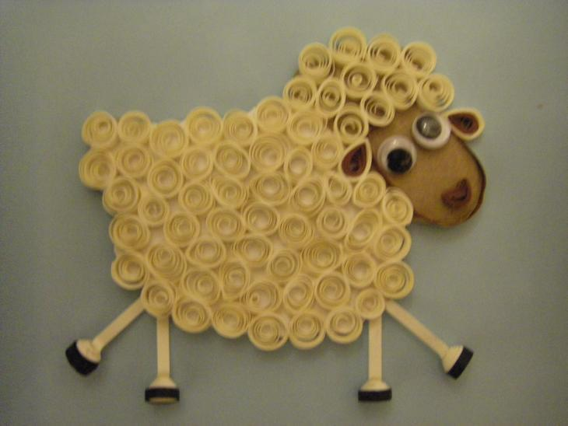
6 этап. Приклеиваем ножки вовнутрь картонной заготовки, между слоями картона.

Slide 9
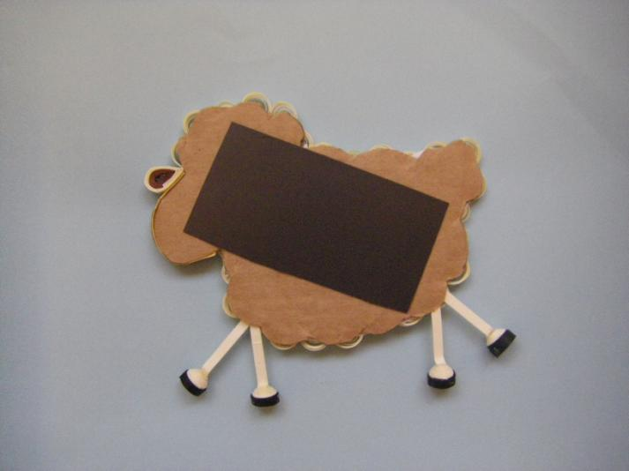
7 этап. С обратной стороны приклеиваем магнитную ленту.

Slide 10
С Новым годом!

